Slide 1

1
Écosystème - FOE

Slide 2

Qui disrupte les
BATXBDH ?
Notes:
uberise de maurice levy
marcel 40ME flop

Slide 3

2
Stratégie - FOI

Slide 4
Comment intégrer les NBIC dans les services CERBA ?

Slide 5
Si les produits deviennent des services…
que deviennent les services ?

Slide 6

3
Relation Client - FOX

Slide 7

Persona, Empathie, parcours
Choisir un persona
Remplir sa fiche
Choisir une photo
remplir sa carte d’empathie
Remplir son parcours avec les points de contacts qualifiés

Slide 8


Jean-Luc
Nom Jean-Luc
Age 36
Vie à Paris
Avec Jeanne
Sans enfant
Education Supérieure (ingénieur école promo …)
CV pilote entreprise 1
Pilote entreprise 2
Passionné d’aviation et de modèle réduits
Passionné de races de chiens et de voyages en Asie
Revenus
Ville
Fréquences
Usage mobile
CITATION
« J’ai un beau métier, mais mes priorités sont ailleurs. Mon employeur n’est pas mon seul centre d’intérêt »
EPIC / USER STORY / PAIN POINT / PROBLÈME
Quel est le problème de Jean-Luc ?
Quelle est la frustration de Jean-Luc ?
Quels sont les besoins et attentes de Jean-Luc ?
Pourquoi n’est-il pas satisfait des solutions existantes ?
…
…
…
…
Empathie map si besoin pour mieux comprendre le persona
Know How
BIO
Jean Luc 36 ans est pilote de ligne depuis 3 ans dans une compagnie low cost européenne.
Il trouve que sa vie manque de sens, de variété et d’originalité.

Slide 9
ICP ABM
Surnom
Age
Vit à
Vit avec
Enfant
JOB
Education
CV
Passionné par
this
person
doesn’t
exist
.com
- +
- +
- +
________________________________________________________________________________________________________________________________________________
- +
Problèmes / Besoins / Attentes / Frustrations / Insatisfactions / Pain points / EPIC / USER STORY
Quel est le problème ?
Quelle est la frustration ?
Quels sont les besoins et attentes ?
Pourquoi n’est-il/elle pas satisfait des solutions existantes ?
…
…
Empathie map si besoin pour mieux comprendre le persona
________________________________________________________________________________________________________________________________________________

Slide 10
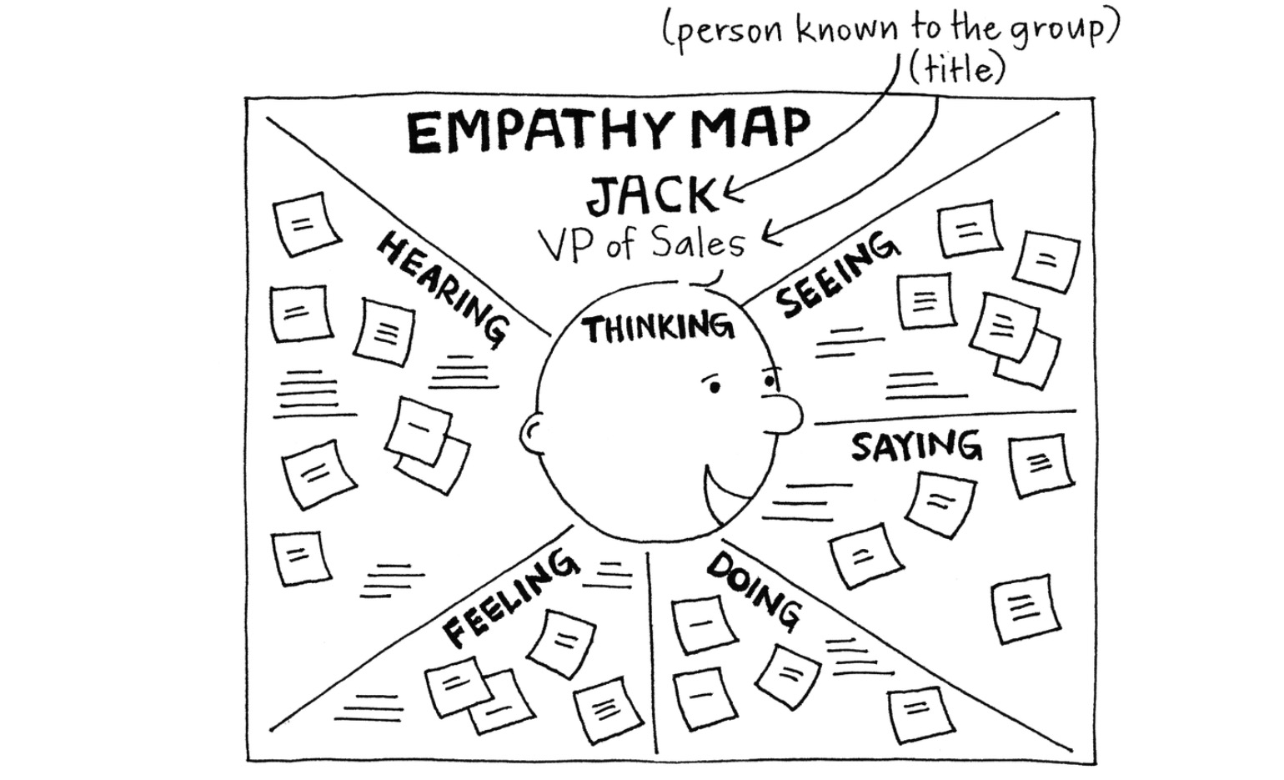
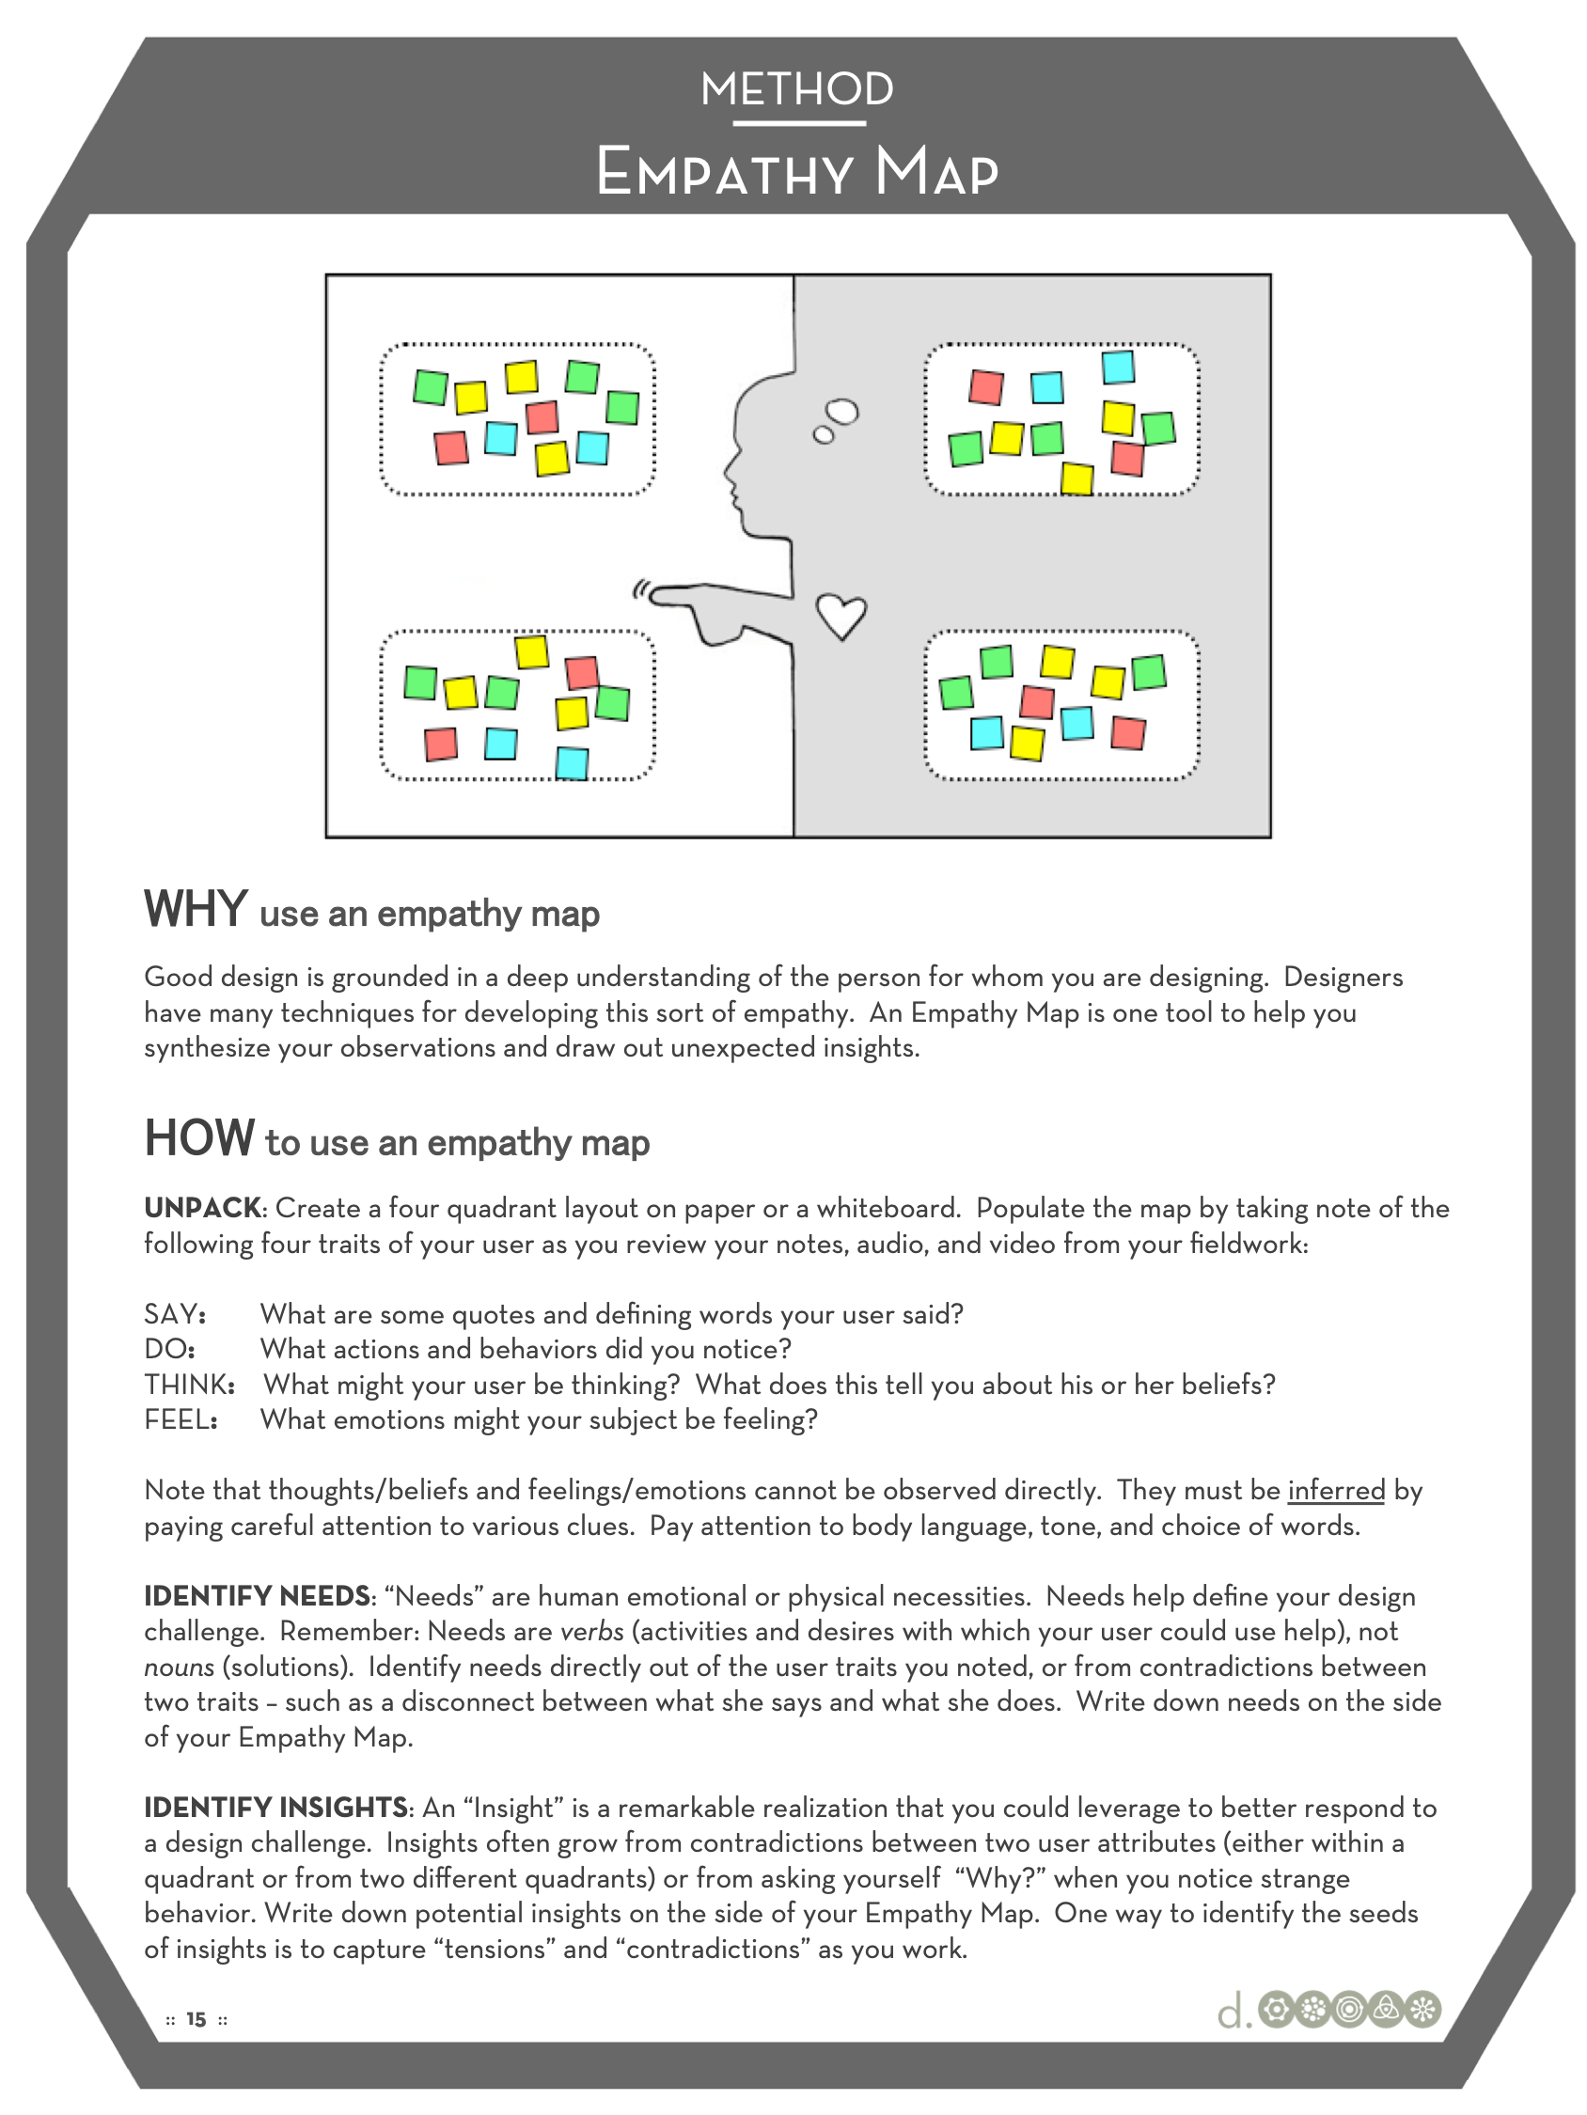
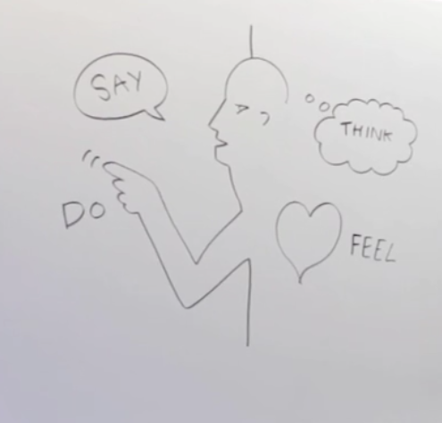
Notes:
Gamestorming dave GRAY

Slide 11
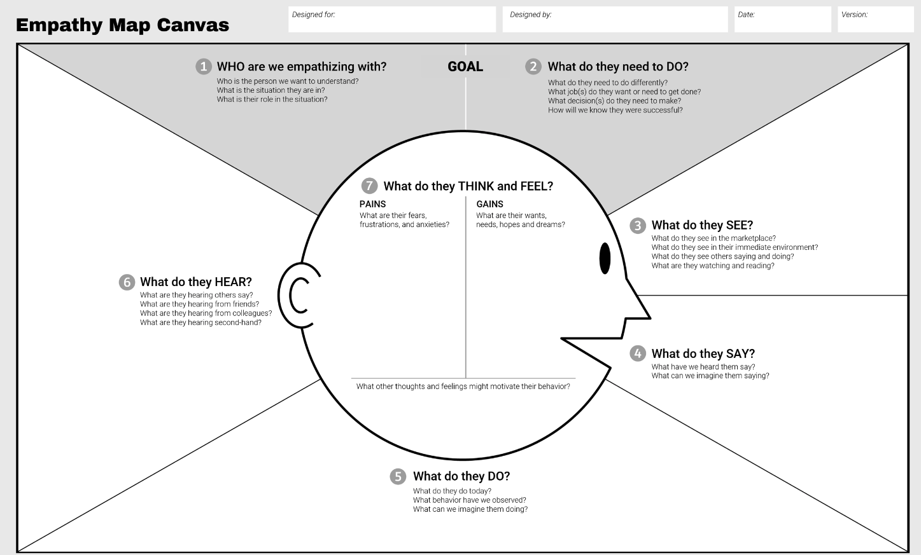

Slide 12




Customer Journey
Parcours client
Notes:
12 points de contacts

Slide 13
Customer Journey
Parcours client

Slide 14
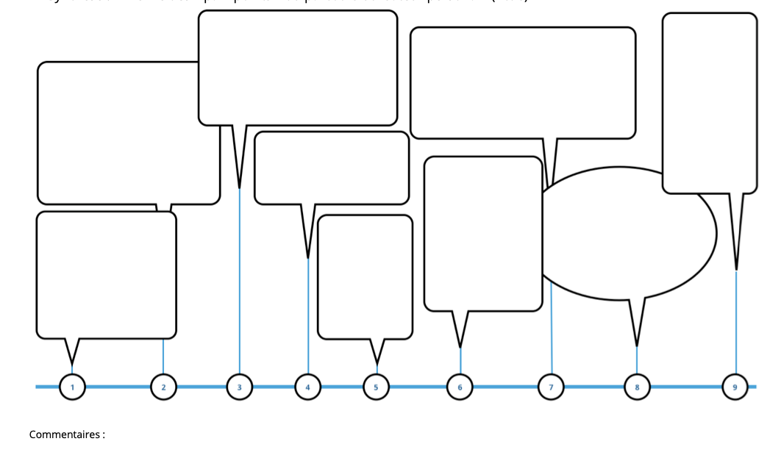

Slide 15
Nom du Touchpoint / Point de contact | 1 | 2 | 3 | 4 | 5 | 6 | 7 | 8 | 9
Channel / Canal
Interaction du client
Interaction de la marque
Avis du client perçu par le client
Décalage avec le positionnement voulu
Solutions et propositions d’amélioration

Slide 16
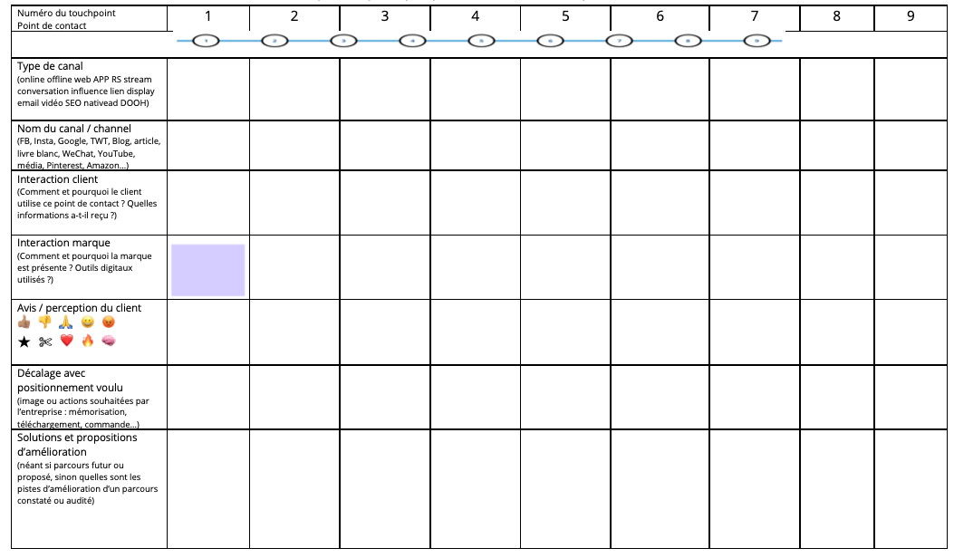

Slide 17

4
Management - FOW

Slide 18
OFFRE EMPLOI
FICHE DE POSTE
Décrire à la WTTJ (Welcome to the Jungle) un poste en tension à pourvoir en tenant compte du «future of work», du travail hybride et des aspirations GENZ

Slide 19
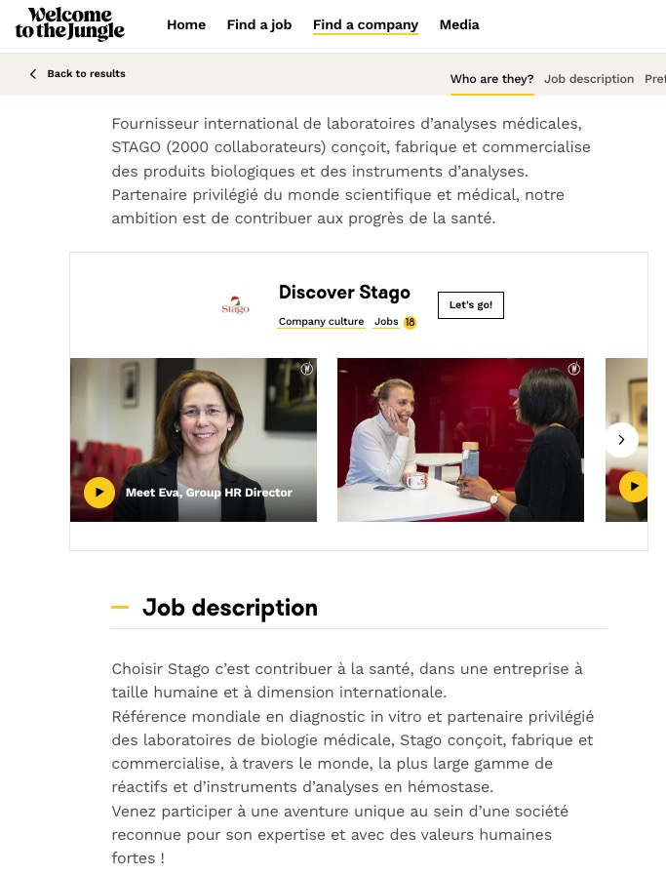
WttJ

